Slide 1
Проектно-исследовательская работа
СКАКАЛКА.
СЦЕНАРИЙ СПОРТИВНОГО ПРАЗДНИКА
«Во славу скакалки»
»
Автор работы:
Байбулатов Арсений, 5 «Г» класс
Руководитель работы:
Учитель Физической культуры Приказчикова Татьяна Викторовна

Slide 2

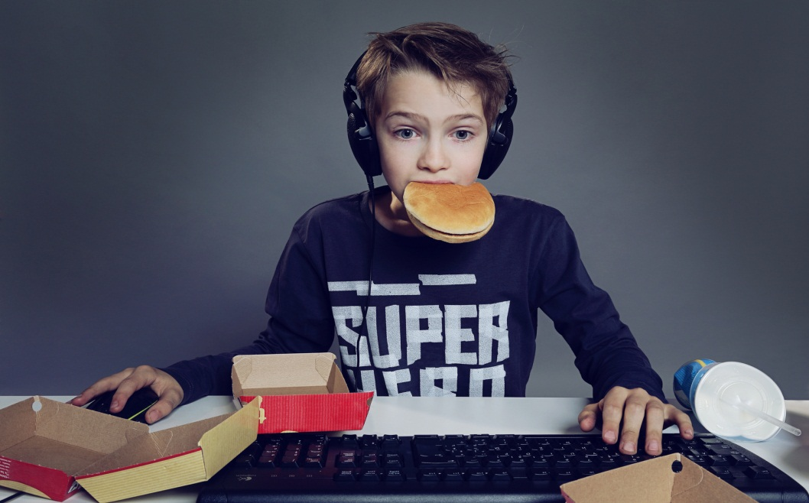
Актуальность исследования цель проекта

Slide 3

Социологический опрос
1.Умеете ли вы прыгать на скакалке?
Да-10
Нет-2
2.Знаете ли вы историю появления скакалки?
Да-2
Нет-10
3.Знаете ли вы, что такое “СКИППИНГ”?
Да-2
Нет-10
4.Как вы думаете, сколько видов скакалок существует?
Более 10-5
Менее-10-7
5.Сколько прыжков было сделано на мировом рекорде?
153-3
318-5
440-4

Slide 4
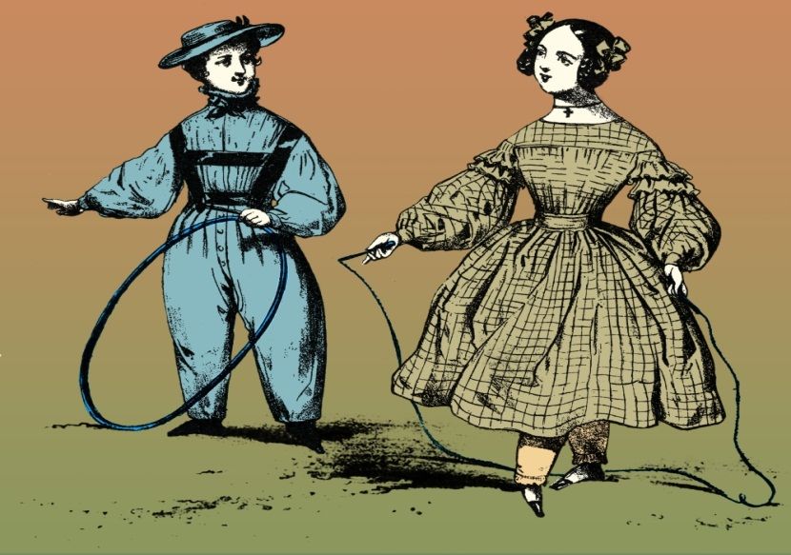
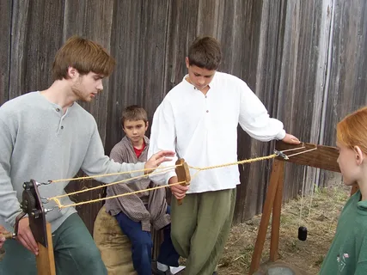
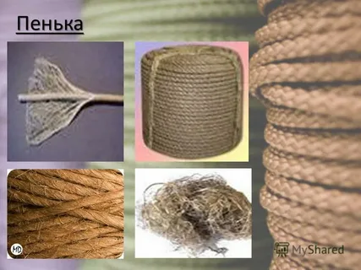
Откуда появилась скакалка:
1.Древний Китай
2.Древний Египет
3.Языческая Русь
4.Древний Рим
5.Христиане во время Пасхи

Slide 5
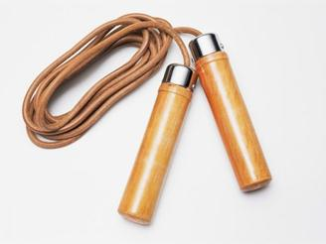
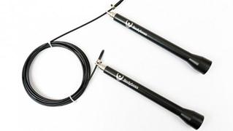
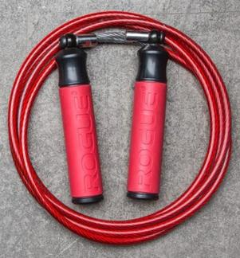
Виды скакалок
1.Простые скакалки
2.Скоростные скакалки
3.Утяжеленные скакалки

Slide 6
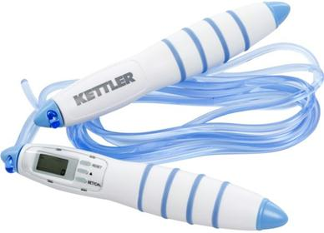
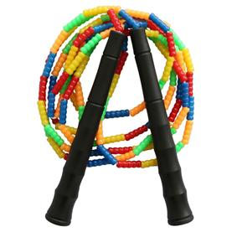
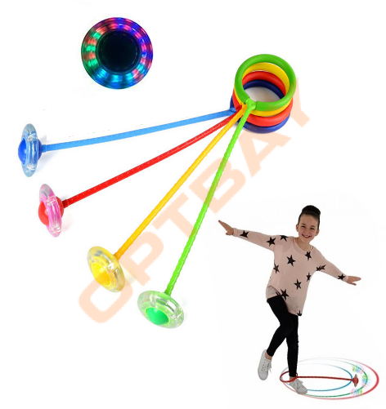
Виды скакалок
4. Скакалки со встроенным счетчиком
5.Бисерные скакалки
6.Нейроскакалка

Slide 7
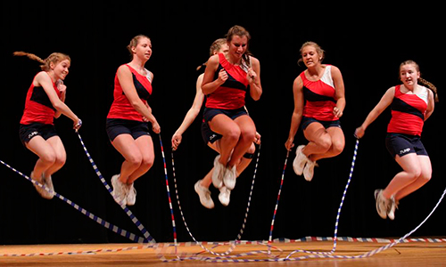
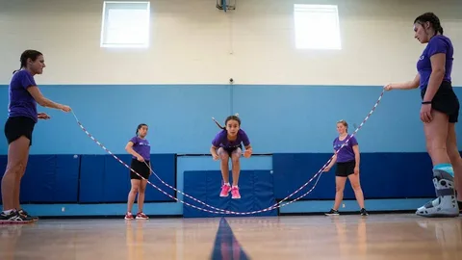
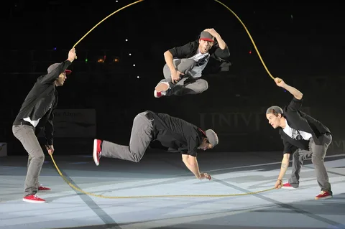
Скиппинг

Slide 8
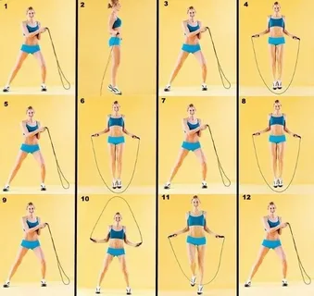
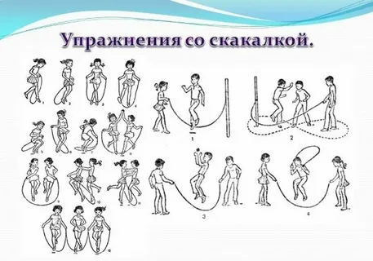
Разновидности прыжков на скакалке:
– прыжки классические;
– прыжки на одной ноге;
– прыжки боком;
– прыжки в приседе;
– прыжки «руки скрестно»;
– прыжки с продвижением;
– прыжки со сменой ног;
– прыжки «ноги скрестно»;
– прыжки смешанные;
– прыжки парные;
– прыжки групповые;
– прыжки сложные;
– многоборье

Slide 9
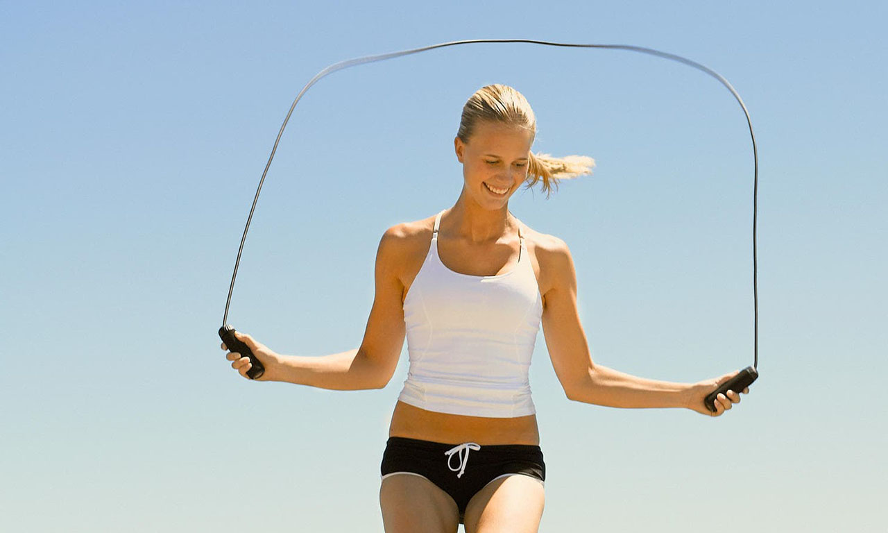
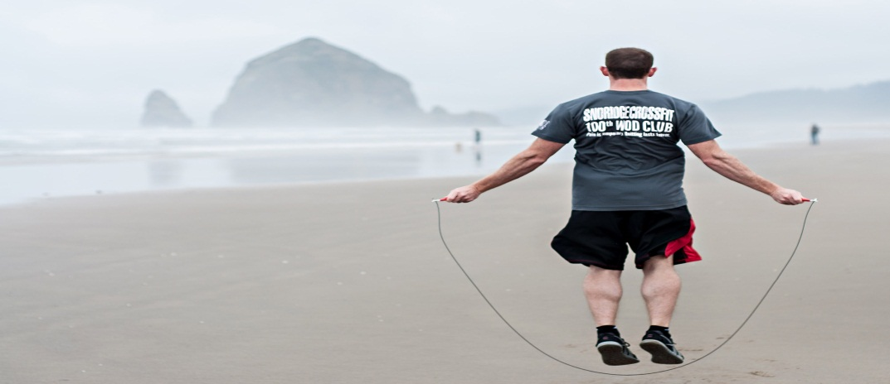
Заключение
Сценарий спортивного праздника
« Во славу скакалки. Путешествие пиратов».

